Slide 1
Презентация возможностей DBS-Soft

Slide 2
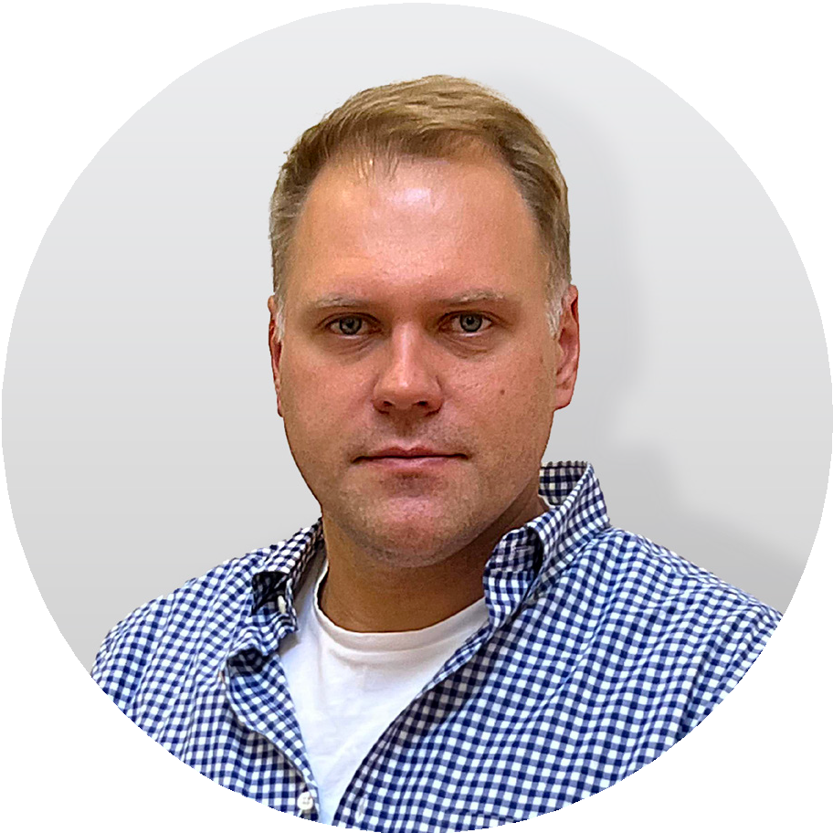
О компании Digital Business Solution
В последние годы цифровая трансформация превратилась в один из основных факторов, который определяет, насколько конкурентоспособен ваш бизнес. Пандемия только усилила это, ведь компаниям пришлось резко оцифровать многие процессы, научиться работать с распределенными командами и справляться с пониженной мотивацией сотрудников.
Еще один новый вызов - уход с рынка западных поставщиков ПО и необходимость быстрого перехода на более стабильные и безопасные российские решения.
В поисках ответа на все эти вызовы появилась компания Digital Business Solutions. Мы предлагаем гибкие и надежные решения для оптимизации бизнес-задач. Анализируем ваши бизнес-процессы, показываем возможности для оптимизации и полностью переводим их в цифровую среду.
Игорь ПРОТАСОВ,
основатель и генеральный директор

Slide 3
Миссия и философия компании
МИССИЯ
Обеспечение основы для успешного развития бизнеса наших клиентов за счет надежного и гибкого ПО, отвечающего бизнес-требованиям каждого конкретного заказчика.
ФИЛОСОФИЯ
В основе философии нашего бренда - простота, эффективность, прозрачность.

Slide 4
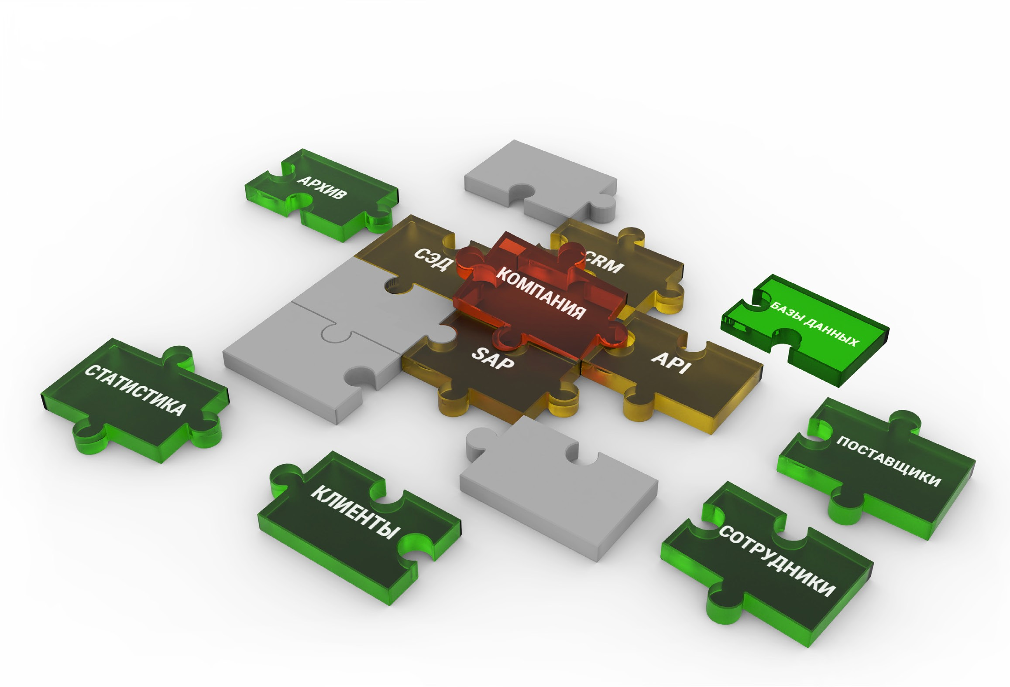
О продукте
DBS-Soft –российское low-code решение, которое решает задачу цифровизации бизнес-процессов на любых этапах взаимодействия стейкхолдеров компании: клиентов, посредников, поставщиков и сотрудников.
Внутри Приложения DBS-Soft реализованы три основных элемента:
BPM - оцифровка бизнес-процессов и алгоритмов в компании.
СЭД - система внутреннего и внешнего документооборота с возможностью синхронизации и взаимодействия с 1С-ЭДО с использованием ЭЦП.
CRM - внутренний и внешний кастомизируемый контур.

Slide 5
Наши основные решения
Виртуальное рабочее место сотрудника
Продажи и клиентский сервис
Гибкий интерфейс с настраиваемыми правами доступа для взаимодействия сотрудника с внутренними и внешними участниками бизнес-процесса.
Адаптируемая CRM для работы с партнерами: посредниками, подрядчиками и клиентами - весь пусть клиента до и после заключения сделки у менеджера компании как на ладони.
Электронный документооборот
Внутренние порталы
Автоматизированная отчетность и документооборот (СЭД, 1С-ЭДО, ЭЦП) с использованием шаблонов и утвержденных заказчиком форм.
Быстрая реализация различных профильных решений: бэк-офиса, закупок, логистики, подбора персонала и т.д.

Slide 6
Функциональные и технологические возможности
Быстрое моделирование процессов и форм, использование готовых и адаптируемых модулей и алгоритмов бизнес-процессов.
Удаленный доступ к внутренней сети согласно политике безопасности заказчика через WEB или VPN.
Визуализация аналитики процессов и данных от верхнеуровневых показателей до количественных по каждой штатной единице или товарному наименованию и т.д.
Синхронизация LDAP, настройка локальных прав доступа и контуров видимости проектов и массивов данных.
Логирование всех действий пользователей.
Обмен мгновенными сообщениями во внутреннем мессенджере.
Доступ с любого устройства к платформе с возможностью настройки чат-ботов и напоминаний.
Обеспечение безопасности и сохранности данных.
Поддержка различных типов репликации.
Применение программных интерфейсов (API) обеспечивает отказоустойчивость в гибридных средах.
Роботизация бизнес-задач (RPA) - делегирование повторяющихся и рутинных задач программным роботам.

Slide 7
Как мы работаем
БИЗНЕС ВО ГЛАВЕ УГЛА
МАКСИМАЛЬНЫЙ КОМФОРТ ДЛЯ СОТРУДНИКОВ
Наша цель – предоставить понятный и простой интерфейс и не допустить фрустрации, связанной с первыми шагами работы с ПО.
Все формы адаптируются под требования для максимально быстрого погружения и комфортного использования сотрудниками.
МЫ ВСЕГДА РЯДОМ
Наши аналитики погружаются в специфику бизнеса заказчика, адаптируют решение под задачи и алгоритмы и не разрушают привычных практик, принятых в вашей компании и индустрии.
С момента запуска Приложения вы совместно с нами шаг за шагом изучите его функциональные возможности. В процессе работы мы обучаем ваших сотрудников и поддерживаем бесперебойную работу внедренного ПО.

Slide 8
Наши преимущества
Решение компании DBS-Soft призвано повысить эффективность операционных процессов и обеспечить прозрачность для руководства и взаимодействия сотрудников на всех этапах сотрудничества с клиентами.
Цифровизация всей цепочки процессов: от подготовки предложения до подписания закрывающих документов.
Скорость внедрения - отсутствие длительных этапов разработки и привлечения IT-специалистов.
Гибкость в настройках, возможность оперативно реагировать на изменения любого масштаба.
Надежность сохранности информации и доступности (100% российское ПО).
Автоматизация документооборота и полный функционал ЭДО - человеческий фактор и бюрократия минимизируются.
Возможность реализации на платформе иных бизнес-процессов (бэк-офис, закупки, проекты, подбор персонала и т.д.).

Slide 9
Как все устроено

Slide 10
Проектирование
Ведется нашими специалистами в тесной коммуникации с сотрудниками клиента. Это делает возможным создать в кратчайшие сроки работающий прототип, соответствующий бизнес-процессам вашей компании.
Шаг 4: Настройка
Шаг 3: Прототип
` Настройка рабочих пространств (UX/UI).
Шаг 2: ТЗ
На основе технического задания наша команда разрабатывает прототип.
Шаг 1: Аудит
По результатам составляется техническое задание на адаптацию системы согласно требованиям клиента.
` Разработка шаблонов.
Специалисты компании проводят анализ бизнес-процессов и IT-инфраструктуры клиента.
` Подключение к внешним массивам данных (API).
От 7 дней
От 7 дней
От 14 дней
От 14 дней

Slide 11
Внедрение
Для скорейшей адаптации перед внедрением организуется тестовый период с привлечением сотрудников клиента. Это необходимо для проверки логики
бизнес-процессов, формирования комфортного интерфейса и функционала для сотрудников заказчика.
Шаг 3: Запуск
Шаг 4: Поддержка
Техническая поддержка ПО (предоставление обновлений новых версий).
Развитие системы (цифровизация новых и модернизация текущих бизнес процессов).
Шаг 2: Тест
Пуско-наладочные работы Передача управления IT-контура, ключей и лицензий клиенту.
Предоставление документации, описывающей внедренные процессы, заложенную в них логику и алгоритмы взаимодействия пользователей.
Шаг 1: IT контур
Формирование группы тестирования со стороны заказчика.
Сбор обратной связи
Доработка с учетом комментариев.
Проектирование и развертывание решения (на мощностях заказчика или собственных).
Настройка системы с учетом структуры, специфики и политики безопасности клиента.
От 7 дней
От 7 дней
От 14 дней
Опционально

Slide 12
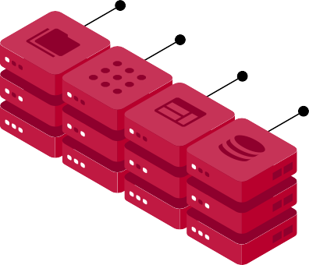
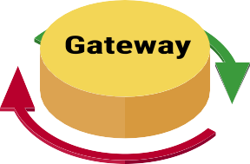
Варианты реализации инфраструктуры
Контуры разработки и внедрения в инфраструктуре DBS-Soft
System - MS (Apps, Fs, DBS, WEB)
MDZ
FS
Fs
Apps
WEB
DBS
FS
Apps
Client VPN
DBS
Users
DDBSoft users
VIP users
WEB
Размещение IТ-контура для внедрения DBS-Soft возможно как в рамках IT-инфраструктуры заказчика, так и на мощностях исполнителя . Также возможно использование независимых друг от друга баз данных для хранения настроек, файлов, архива, и бэкапов, как в моно-, так и в гибридных средах.
Client users

Slide 13
Кейс внедрения: Digital Рекламное агентство

Slide 14
Проблема
Сложность рынка
- Большое количества контрагентов и рекламных продуктов и площадок размещения.
- Это итерационный и растянутый во времени процесс, с постоянными сбоями как на клиентской, так и агентской стороне.
Проблемы Клиента
Проблемы Агентства
- Срыв сроков запуска рекламных кампаний
- Агрессивные штрафы (до 100%) за отказ от сделки по офф-лайн медиа
- Частые ошибки в документах с подрядчиками
- Часто отсутствие оперативной информации по статусу сделки и проекту стартуют без документации
- до 50% рекламных кампаний клиентов стартуют без документации
6 из 10 рекламных кампаний не стартуют вовремя
Необходимость привлечения заемных средств из-за кассовых разрывов
- до 15% от оборота (риск сопоставим с чистой прибылью РА)
До 20% рабочего времени сотрудников тратится на
актуализацию информации по сделке
14

Slide 15
Решение – внедрение продукта DBS-Soft.
Оцифровка бизнес процессов агентства
- Проведены проблемные интервью с ключевыми персонами агентства
- Оцифорваны все возможные варианты взаимодействия на этапах Клиент - Посредник – Исполнитель.
- Применен опыт и Best Practice лидеров рынка (командой обработано более 600 сценариев крупнейших рекламных агентств)
Создание эффектривных шаблонов.
- Разработаны шаблоны для работы с номенклатурой агентства
- Настроено автоматическое распознование шаблонов и формирование на их основе необходимых документов
Внедрение роботизированного докуметооборота на основе ИИ
- Адаптированы алгоритмы заполнения документов программным роботом RPA - Разработан и недрённ ИИ модуль “Прогнозатор”, улучшающий качество предоставляемых агентством услуг
- Создана массштабируемая цифорвая платформа внутреннего доукументооборота

Slide 16
Результат
DBS-Soft – платформенное решение цифровизации бизнес-процессов на всех стадиях цикла Клиент - Посредник – Исполнитель (для рекламных агентств).
Качественные результаты
Результаты в цифрах
Сокращение дебиторской задолженности на 20%;
Повышение лояльности основных клиентов — агентство сделали «внетендорным» поставщиком;
Финансовые потери от штрафов за срыв сроков реализации проектов сократились на 98%
Доступ к оперативной информации по проектам
Доступ к оперативной информации по проектам
9 из 10 рекламных кампаний стартуют вовремя и с документами
9 из 10 рекламных кампаний стартуют вовремя и с документами
Риски срыва сроков запуска проектов по вине агентства минимизированы
Риски срыва сроков запуска проектов по вине агентства минимизированы
Фокус сотрудников полностью смещён на задачи клиента, а не на процессы
Фокус сотрудников полностью смещён на задачи клиента, а не на процессы

Slide 17
Условия сотрудничества
Лицензионное соглашение и техническая поддержка продукта после внедрения

Slide 18
Модели лицензионного соглашения
Расчет стоимости одной лицензии производится после уточнения и согласования технического задания по развертыванию ПО DBS-Soft и предполагает две модели:
ПОДПИСКА
ПОКУПКА
Модель приобретения лицензии ПО DBS-Soft рассчитывается исходя из количества подключенных пользователей и предполагает гибкую систему оплаты – от ежемесячной до ежегодной.
Модель покупки бессрочной лицензии на ПО DBS-Soft – это единоразовый платеж. Стоимость ключей рассчитывается исходя из количества подключенных пользователей.

Slide 19
Спасибо за внимание!
121205, г. Москва, Инновационный центр Сколково, улица Нобеля, дом 7, этаж 2, офис 25.
www.dbs-soft.ru
Получить демо-доступ
demo@dbs-soft.ru
По вопросам сотруднгичества igor.kolyadintsev@dbs-soft.ru

